Slide 1

A deformation order analysis tool for vehicle structures in crashworthiness design
Supervisors:
Volker Lange
Lailong Song
Students:
Moustafa Alsayed Ahmad
Daniel Perez Ramirez
Massimo Sferza
Technische Universität München
Ingenieurfakultät Bau Geo Umwelt
Lehrstuhl für Computational Mechanics
7th July, 2016

Slide 2
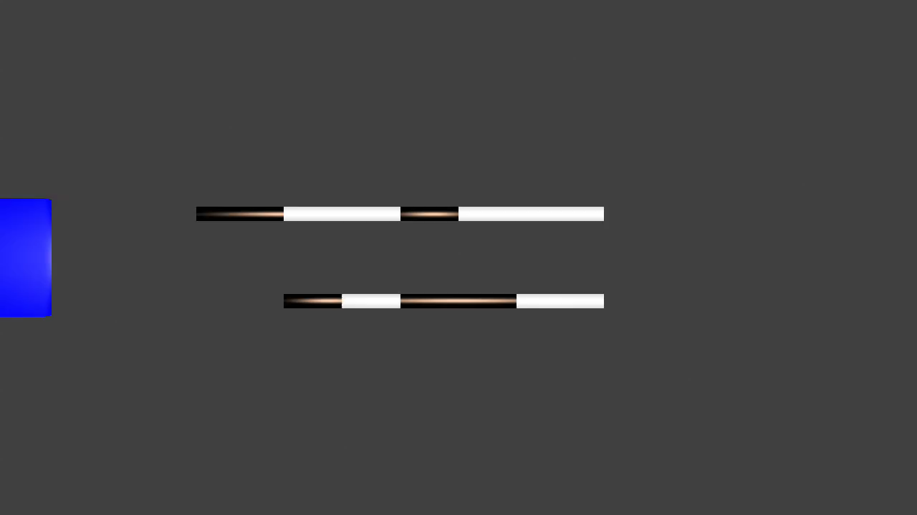
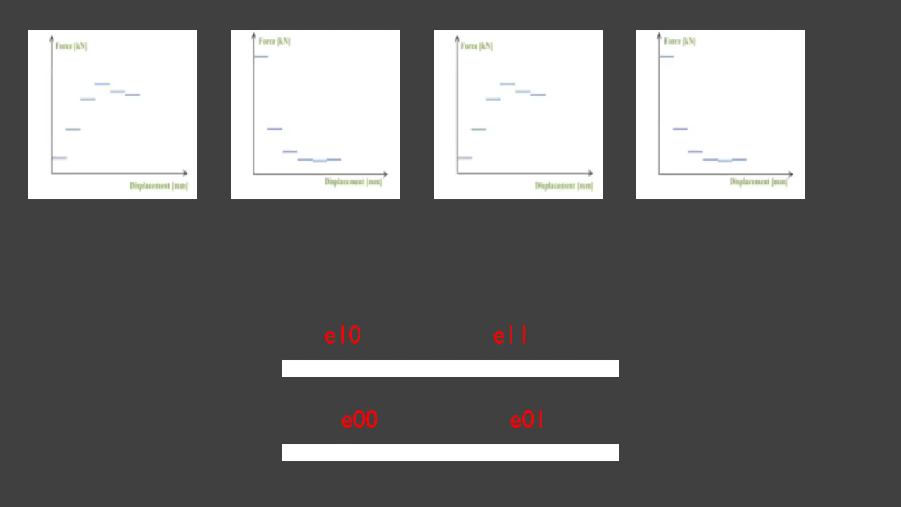
Our project
First task
Second task
Third task
Create movies

Slide 3
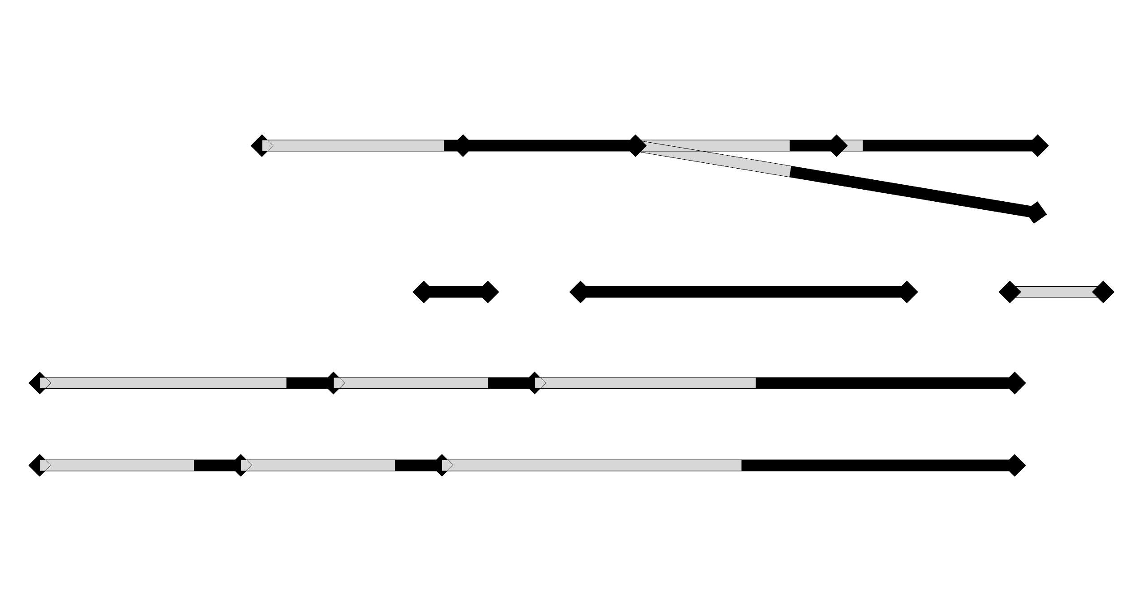






Q: “the complexity of the problem grows with the factorial of the number of components: is brute force a good approach?”
Therefore brute force is not a problem since our problems are really simple.
But of course there are smarter ways to accomplish the task.
And we’re already working on one.
Let’s consider a possible structure.
In this case the number of possible solutions is:
The complexity is:
$$\prod_{lp}{n_{lp}!}$$
where:
lp goes over the number of loadpaths
n is the number of components of the loadpath
$$3!$$
$$\prod_{lp}{n_{lp}!}=$$
$$=216$$
$$1!$$
$$3!$$
$$3!$$

Slide 4
Solutions to task 1
New model assumptions
Exhaustive enumeration method
Recursive stepwise method
Further strategies to reduce complexity and present the results

Slide 5
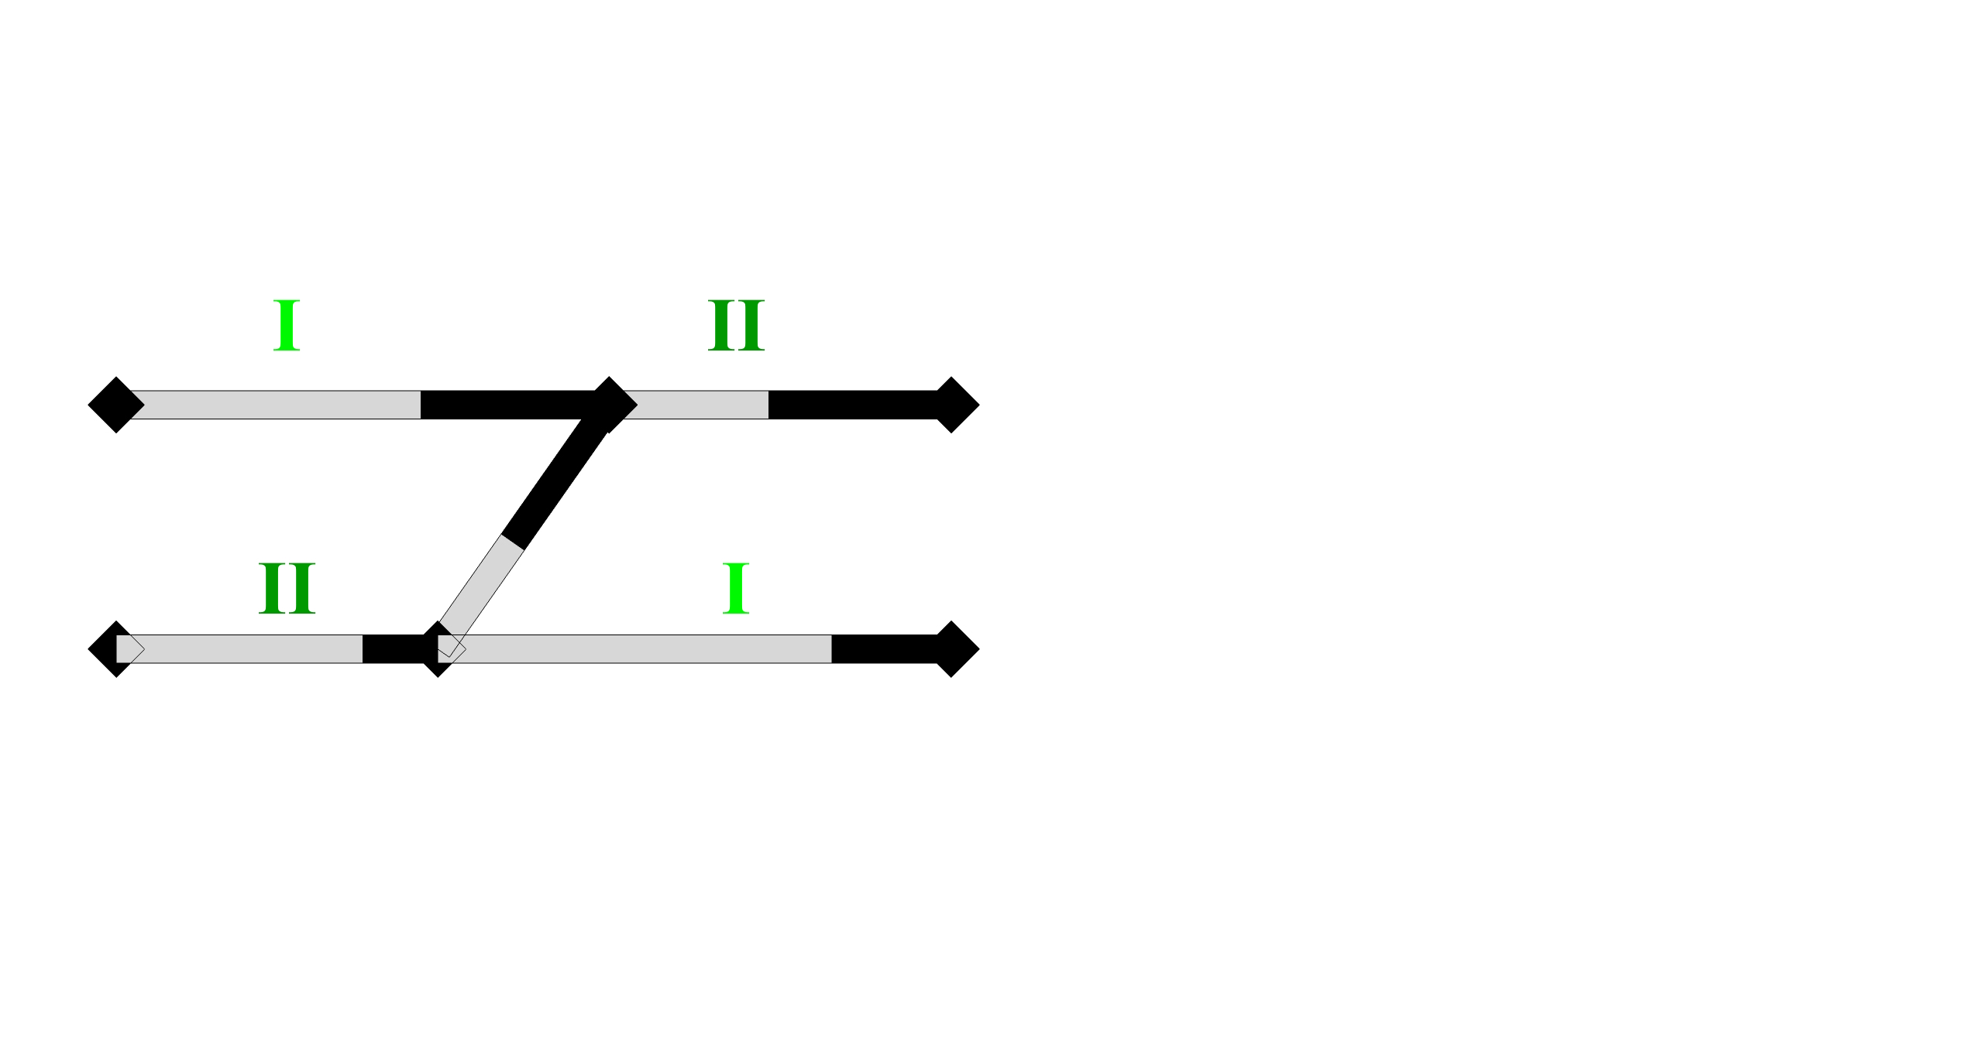
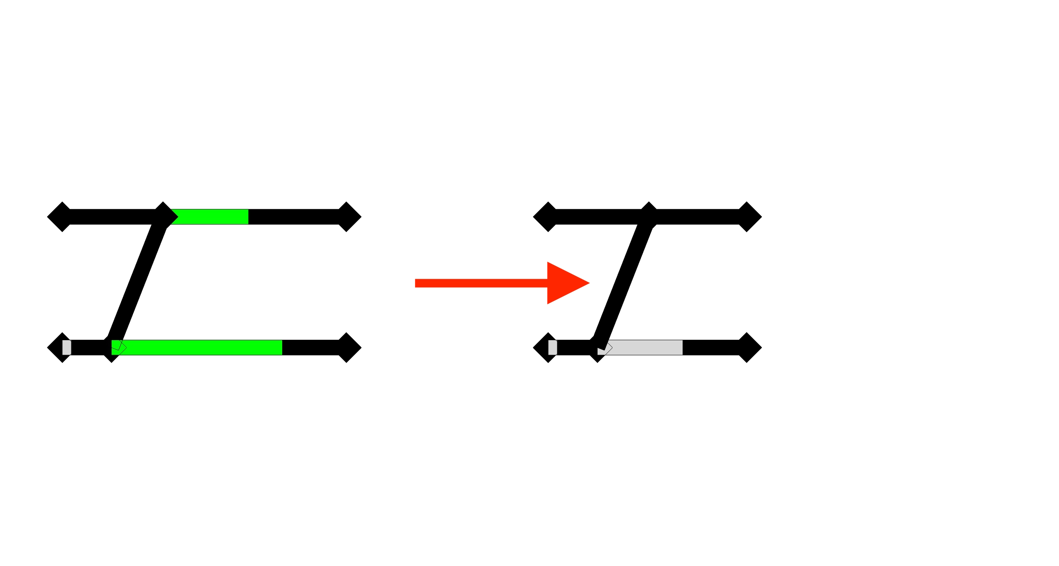
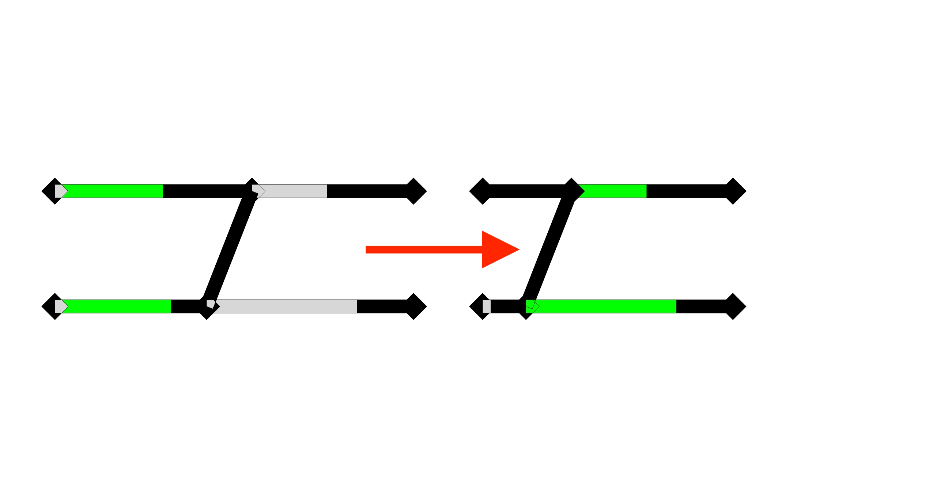
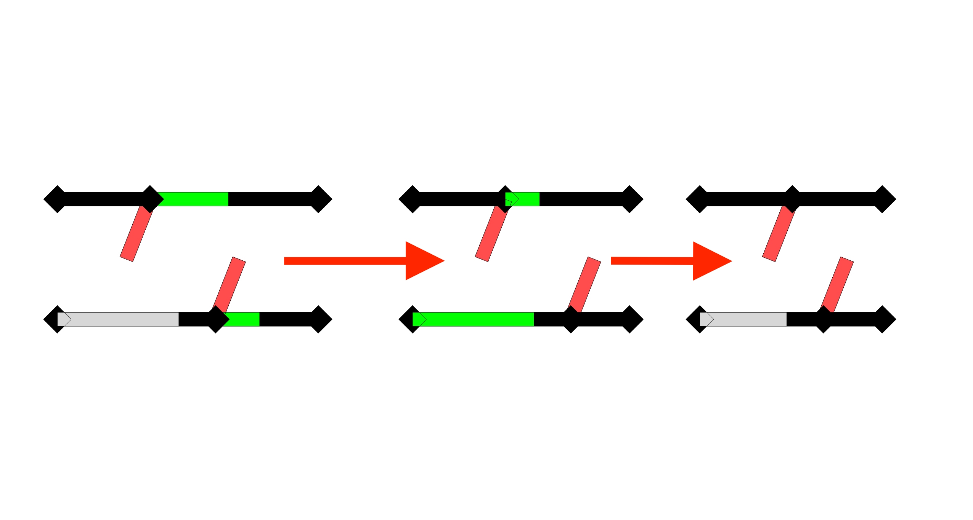
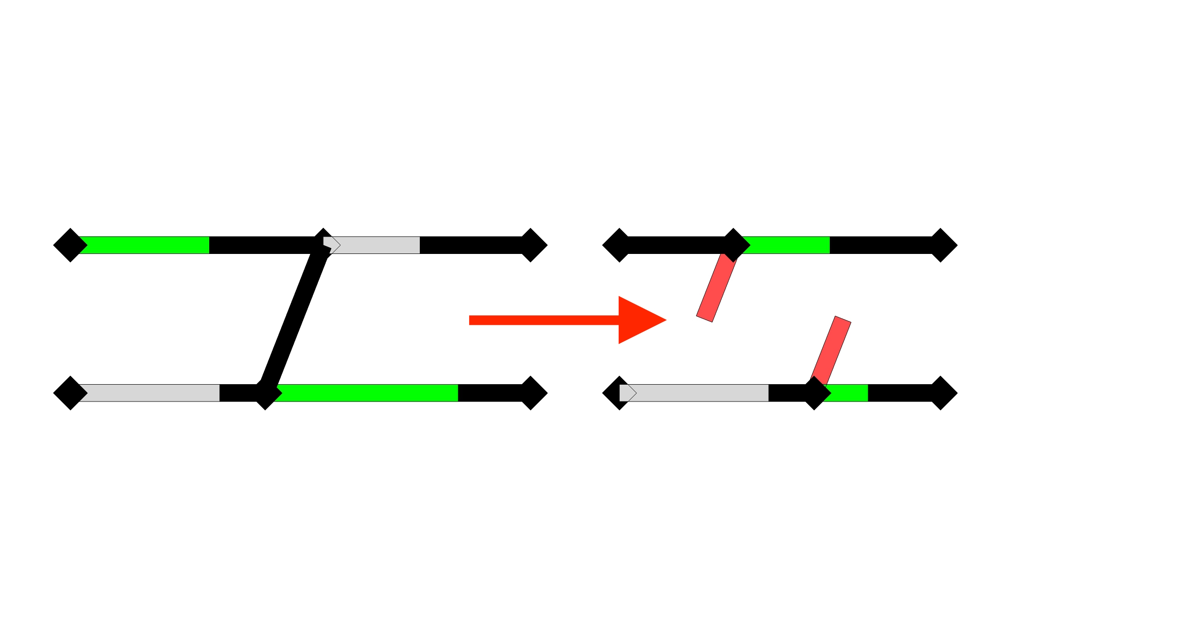
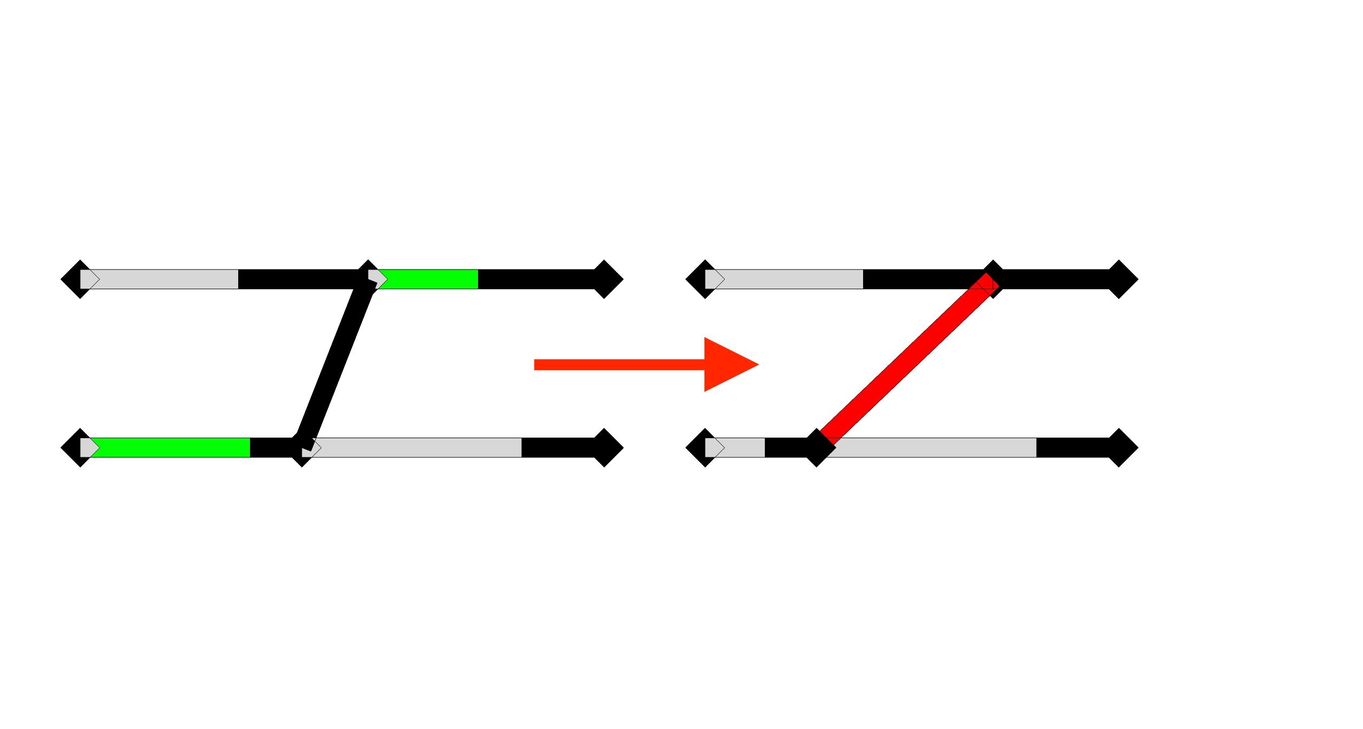
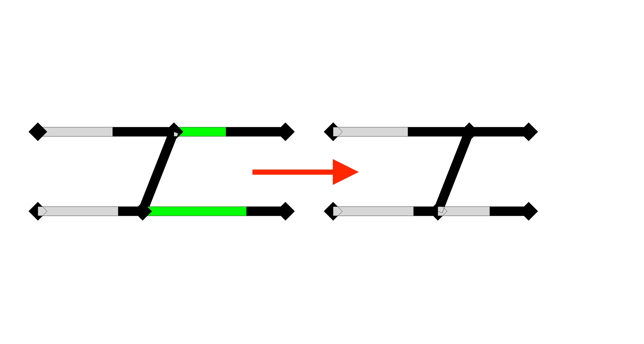
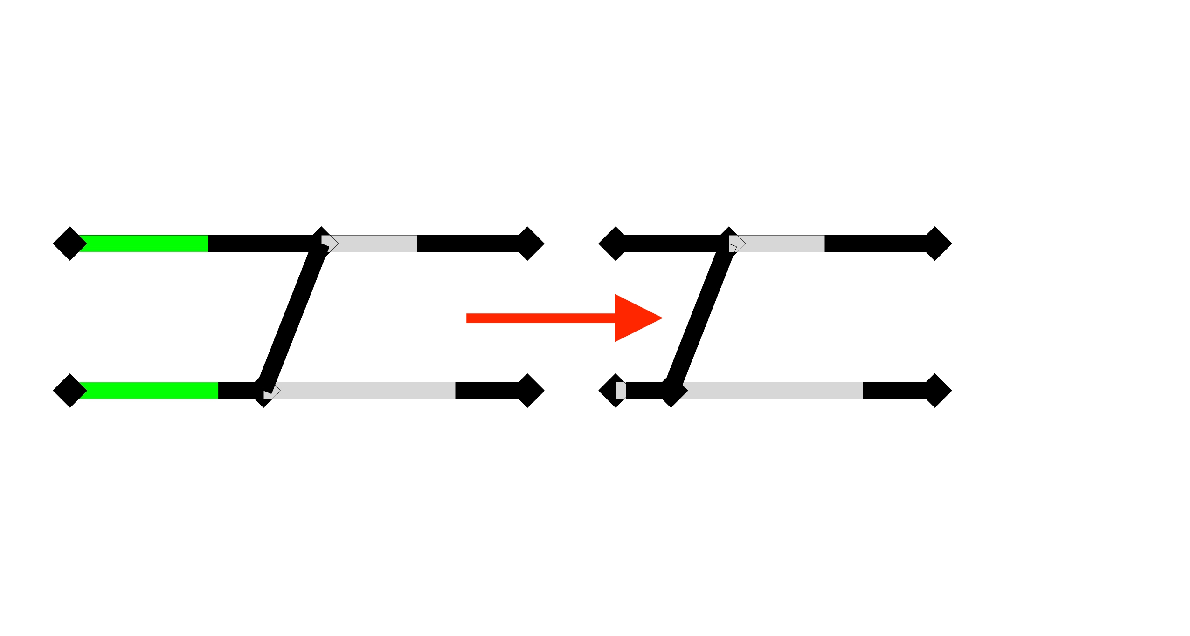
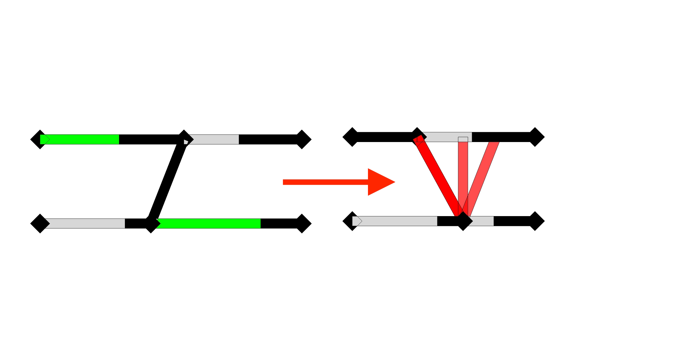
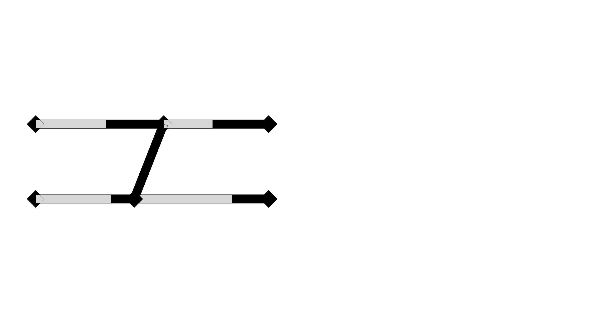
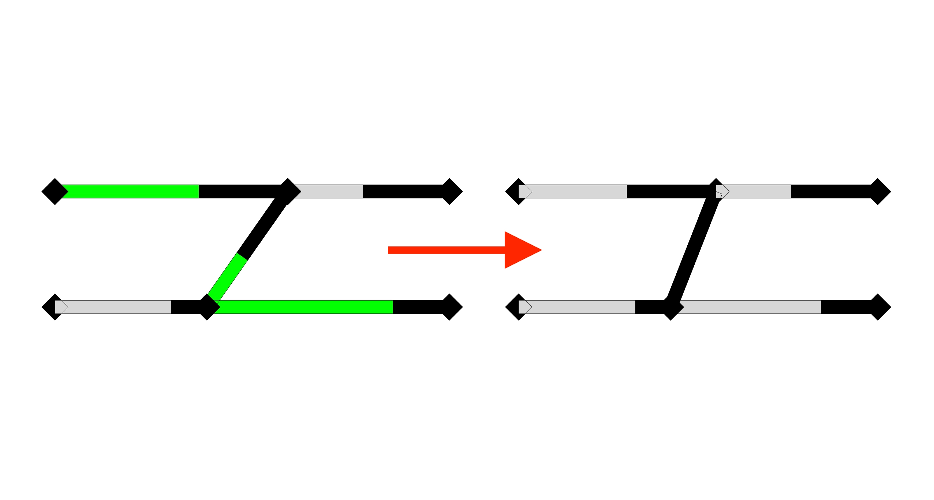
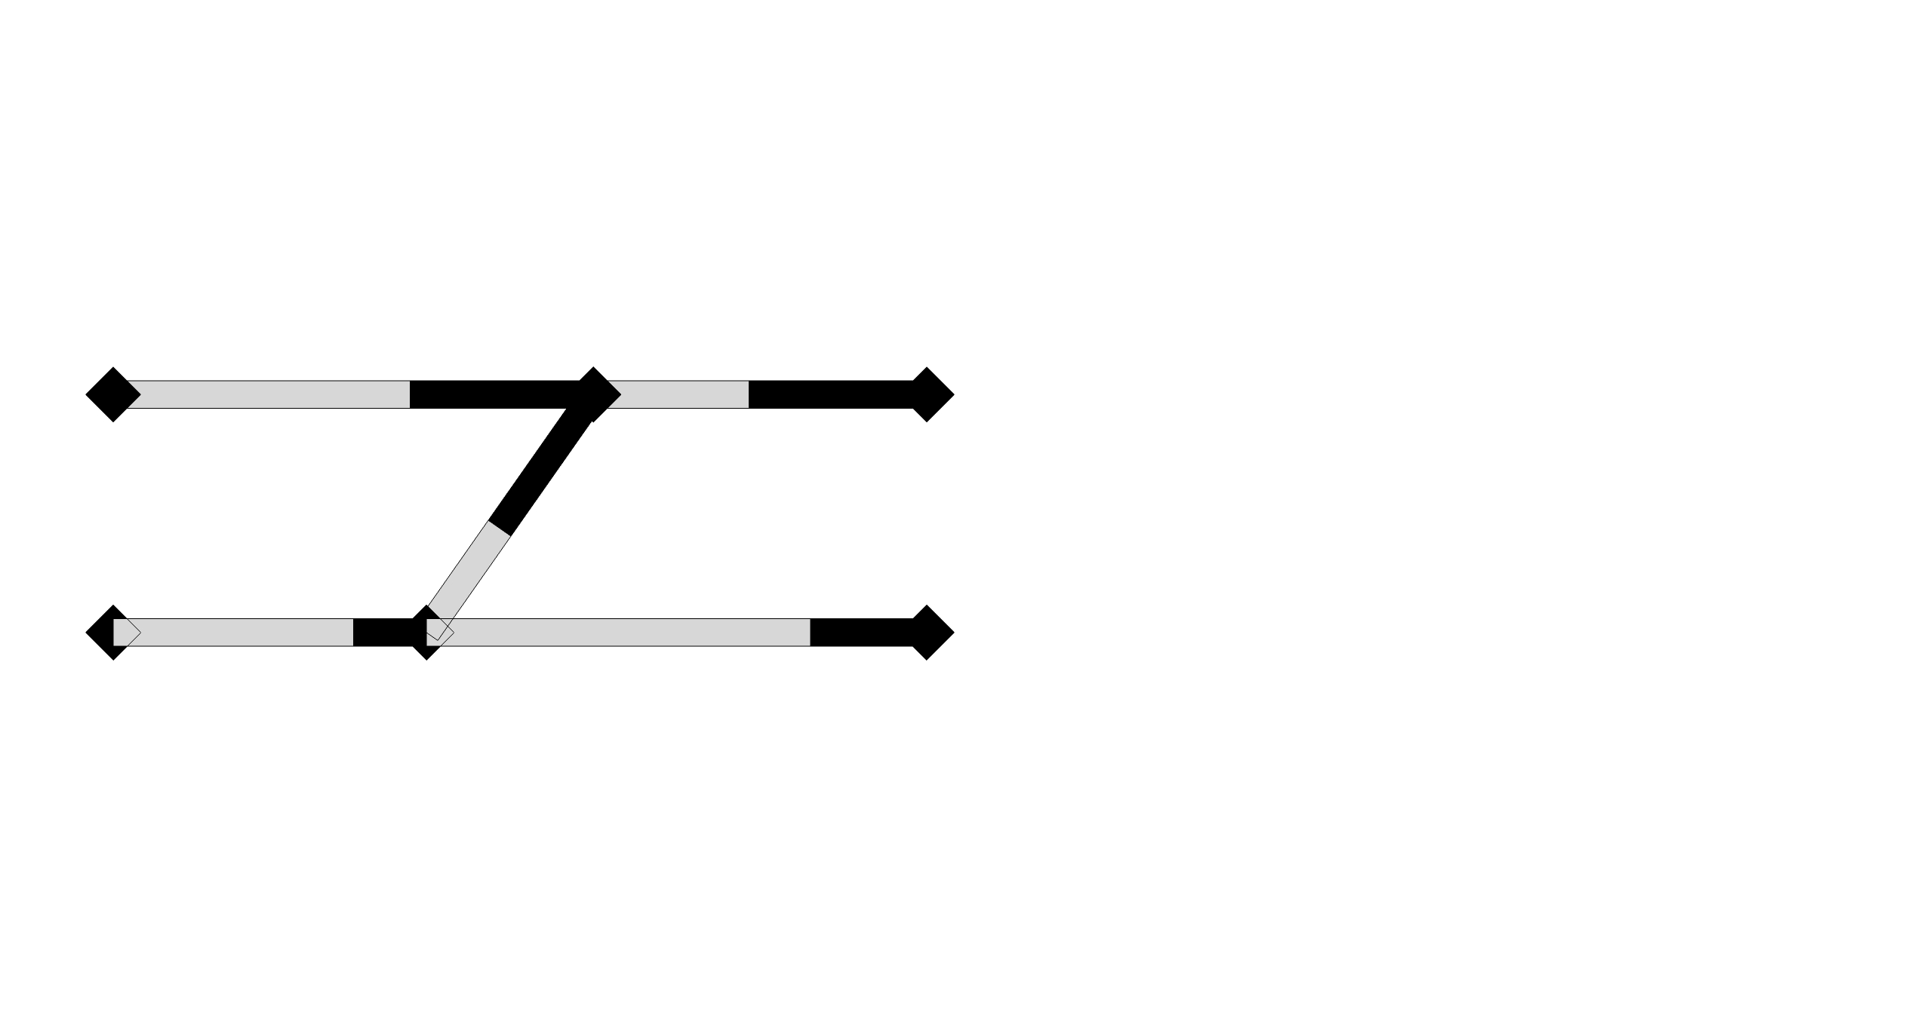
When did the previous assumptions fail?
New proposed assumptions
STEP 1:
STEP 1: PERFORMED
Let’s consider a simple structure
and a particular order of deformation
Allow connections to break
Keep connections intact and allow member to deform twice
STEP 2 ?
STEP 2: DEADLOCK
4th possibility:
Deforming the stiffer members
3rd possibility:
Deforming the rear part
2nd possibility:
Deforming the front part
1st possibility:
Keep on deforming the same members
There are 4 possibilities:
let’s try all of them

Slide 6
Solutions to task 1
New model assumptions
Exhaustive enumeration method
Recursive stepwise method
Further strategies to reduce complexity and present the results

Slide 7
Solutions to task 1
New model assumptions
Exhaustive enumeration method
Recursive stepwise method
Further strategies to reduce complexity and present the results

Slide 8
Solutions to task 1
New model assumptions
Exhaustive enumeration method
Recursive stepwise method
Further strategies to reduce complexity and present the results

Slide 9
Progress status of task 3
Initial state – Deformation History interface
Video generation process

Slide 10
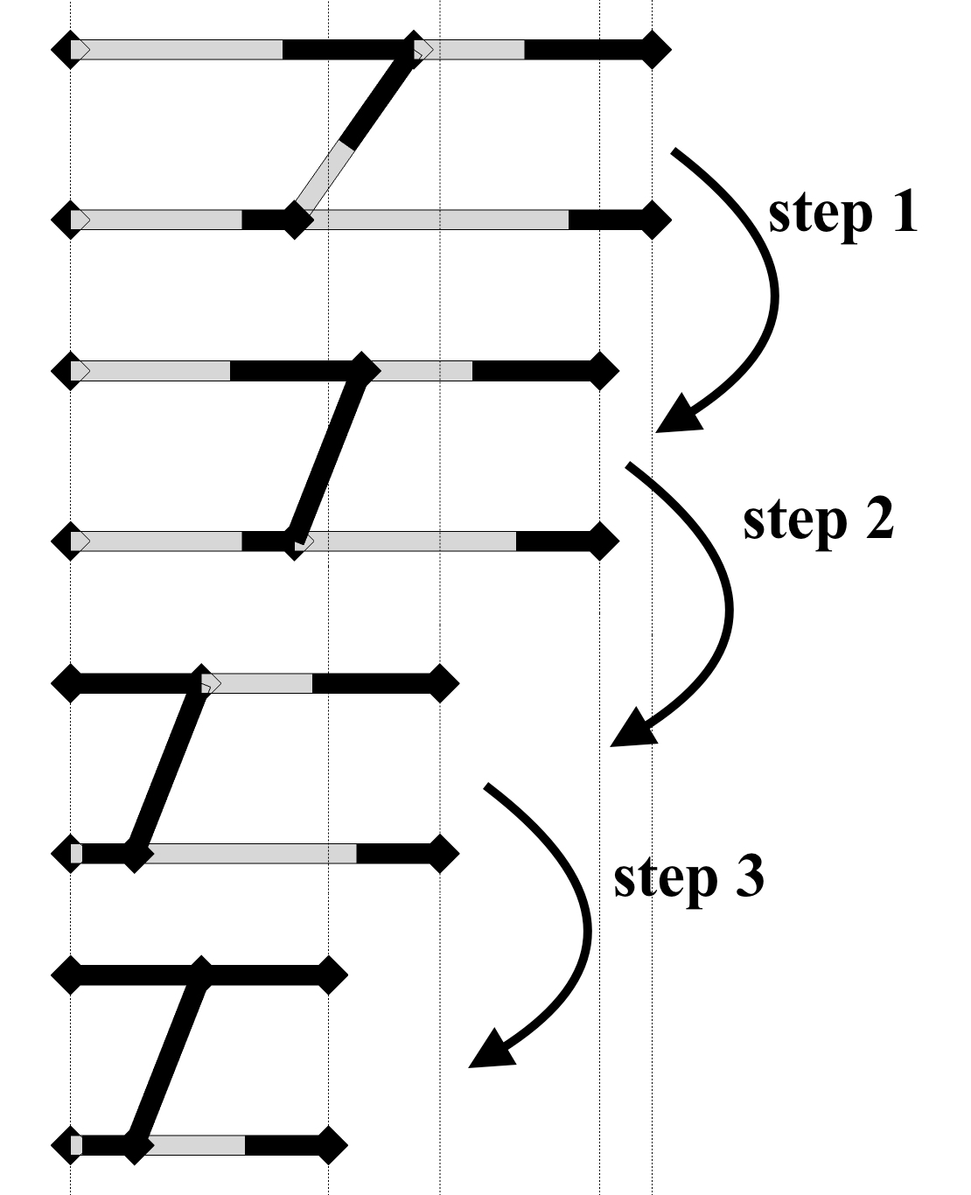
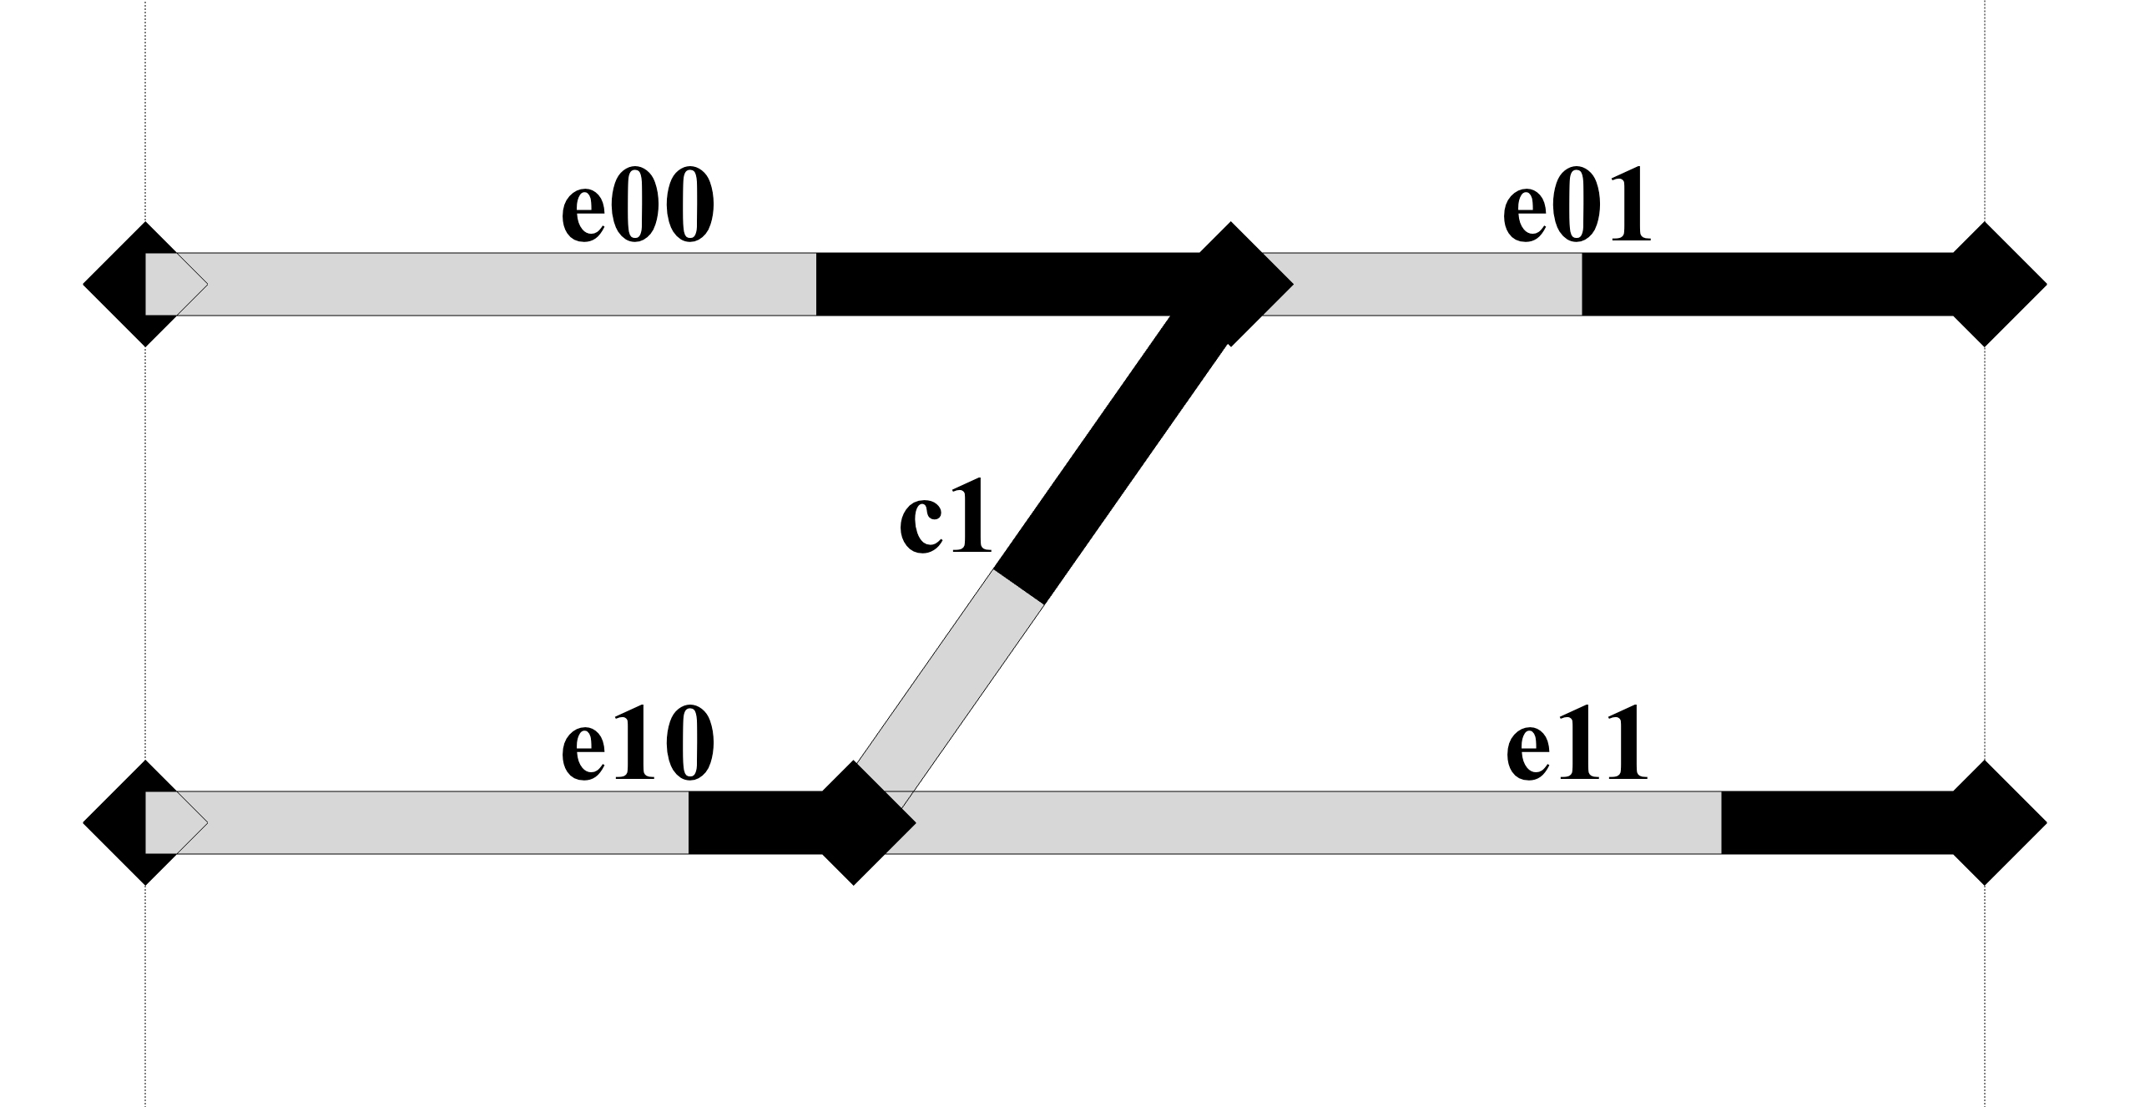
Initial state – Deformation History interface
Description of a solution
Initial State
Deformation History
Notes:
How to describe a solution?
When we joined the solver code with the animation code, we need to define a common way to describe the solution, so that the output of the solver could be directly used as an input for the video generation.
We decided to describe the movement of each component INDEPENDENTLY
The movement of each component is described by 2 data:
Initial state
Deformation history

Slide 11
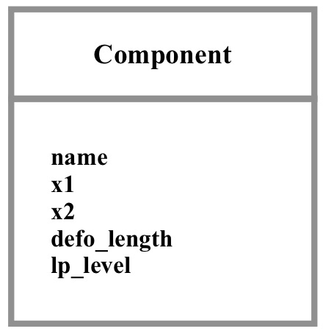
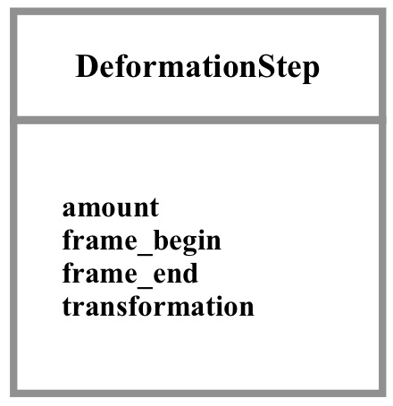
Initial state – Deformation History interface
Description of a solution
Initial State
Deformation History
Notes:
These 2 data are saved into 2 classes
The initial state is saved in a class component
and is defined by the name of the component, the coordinate of the left node, …
The Deformation history is saved as a sequence of deformation steps:
Each deformation step is saved in a class created ad-hoc
And is defined by the amount, …

Slide 12
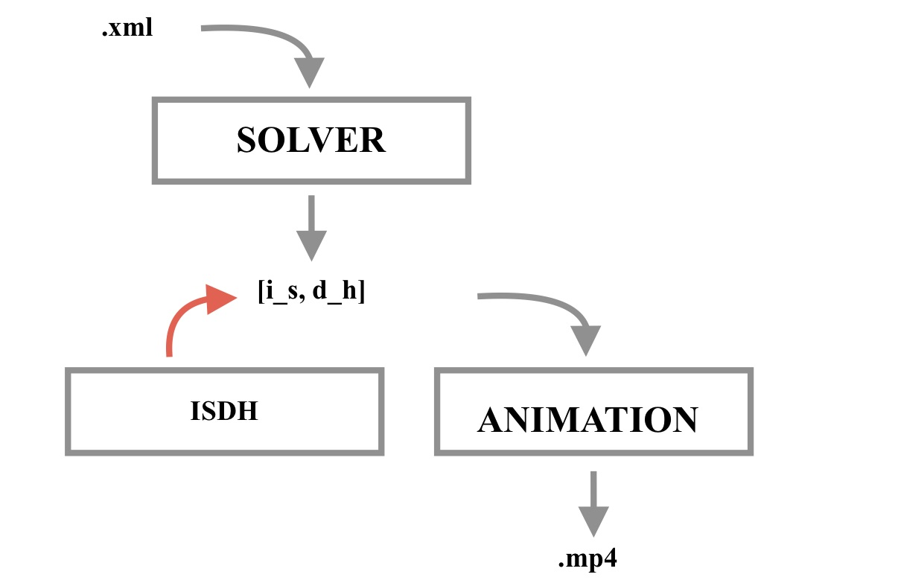
Initial state – Deformation History interface
Our package
i_s = [Component, Component, …]
d_h = [ {Component : [DeformationStep, DeformationStep, … ],
Component : [DeformationStep, DeformationStep , …],
…},
{Component : [DeformationStep, DeformationStep , …],
Component : [DeformationStep, DeformationStep , …],
…},
…
]
Notes:
Our code is divided into 3 sub-packages:
Solver
Isdh (which stands for Initial State …)
Animation
The solver takes an .xml file and outputs 2 lists
i_s for the initial state
D_h for the deformation history
Then these lists are passed to the animation that outputs a video
––––––– RUN ANIMATION ––––––––
The i_s list is a list of components as defined before
The d_h list is a list of dictionaries. Each dictionary corresponds to a solution.
Whitin each dictionary a list of deformation steps is associated to its component

Slide 13
Progress status of task 3
Initial state – Deformation History interface
Video generation process

Slide 14
Task 2
Task description

Slide 15
Next steps
Implement a new way to look for members to deform, according to the new assumptions (TASK 1)
Implement gaps, rigid members (TASK 1)
Implement the possibility for the user to access the solutions in a way different from a long list (TASK 1)
Extend the possibility, to generate videos directly from the solutions, to structures with connections (TASK 3)
Solve TASK 2

Slide 16
Grundlage der Masterfolien
Als Grundlage dient der Corporate Design Style Guide der TUM. Die Präsentationsvorlage ist auf gute Lesbarkeit und klare Darstellung von Informationen optimiert.

Slide 17
Hier steht eine Überschrift max. 2-zeilig
Als Grundlage dient der Corporate Design Style Guide der TUM. Die Präsentationsvorlage ist auf gute Lesbarkeit und klare Darstellung von Informationen optimiert.

Slide 18
Schrift
Das Grundprinzip ist, Informationen bestmöglich zu transportieren. Dazu muss vor allem die Schrift einheitlich und für alle im Raum lesbar sein.
Schriftart: Arial
Schriftgrößen:30 | 22 | 16 | 12
Zeilenabstand: 1,15mm
Die Einstellungen sind in den Textfeldern und Textfeldvorlagen dieses ppt-Masters als Standard eingestellt. Bei Diagrammen und Tabellen muss die Schriftgröße ggf. angepasst werden. Für Auszeichnungen im Fließtext kann auch fett markiert werden.
Bei großer Distanz bzw. kleinem Präsentationsmedium kann der Schriftgrad notfalls proportional erhöht werden.

Slide 19
Farben
Als erstes soll mit schwarz und weiß gearbeitet werden. Für Aufwändigere Darstellungen sind Farben mit Bedacht und in möglichst geringem Umfang einzusetzen.
In diesem Folienmaster ist die Farbpalette festgelegt.
Zuerst mit den Primärfarben arbeiten.
Für z.B. komplexe Diagramme stehen nochSekundärfarben zur Verfügung.
Gering im Einsatz sind die Akzentfarben.

Slide 20
Texte
Kurze und knappe Texte, Fließtexte linksbündig, kein Blocksatz
Beispiel:
Tem soluptam, nisi as verum ereprehendam at acculpa quidisq uissit volupta tusdant utem as etur, odi odis es doluptiae dem nimaion con nossinctenis pora quam voloria consenimus blabore everfer epeliquo maio etur.

Slide 21
Aufzählung
Bei kleinen Aufzählungen auf Aufzählungszeichen verzichten und ggf. zusätzliche Leerzeile
Nur die wesentlichen Punkte nennen und Themen auf verschiedene Seiten splitten.
Punkt 1
Punkt 2
Wenn Unterpunkte in einer Aufzählung nötig sind ist ein Einrücken mit – möglich
Unterpunkt 1
Unterpunkt 1
Unterpunkt 2
Bei größeren Listen die Standardeinstellung • verwenden
Unterpunkt 1
Unterpunkt 2
Unterpunkt 3

Slide 22
Bilder - Allgemein
schlichte Darstellung von Informationen
reduzierte Farben
Rahmen und Überlagerungen nach Möglichkeit vermeiden

Slide 23
Bilder
Bildbeschreibung oberer Bildrand: Begrenzung durch Text

Slide 24
Bilder
Überschrift 2
Hier steht ein einleitender oder beschreibender Fließtext und nach Wunsch eine Aufzählung
Punkt 1
Punkt 2
Punkt 3
Punkt 4

Slide 25
Bilder
Bildbeschreibung oberer Bildrand: Begrenzung durch Text

Slide 26
Bilder
Bildbeschreibung oberer Bildrand: Begrenzung durch Text

Slide 27
Nicht formatfüllende Bilder
Weißer bzw. transparenter Hintergrund mit genug Freiraum anordnen

Slide 28
Bilder Format füllend - maximale Bildgröße

Slide 29
Nicht Format füllende Bilder
Alternativ mit formatfüllendem Hintergrund: 5 % schwarz
Beschriftungen können zusätzlich neben den Bildern angebracht werden
Bilderklärung

Slide 30
Tabelle – Beispiel 1
Tabelle ohne Farbe und kein Rand innerer Seitenrand links 0 cm, oben z.B. 0,5 cm (für genug Zeilenabstand innerhalb)
Ø - Strecke | 39 km/Tag (14.360 km/Jahr)
Ø - Geschwindigkeit | 25 km/h
Ø - Verfügbare Ladezeit | 22 h/Tag
Kosten | Kleinwagen mit Verbrennungsmotor
Einsatzgebiet | Stadt und Umland

Slide 31
Tabelle – Beispiel 2
Tabelle mit schwarzem Rand innerer Seitenrand links 0,15 cm, oben z.B. 0,5 cm (für genug Zeilenabstand innerhalb)
Ø - Strecke | 39 km/Tag (14.360 km/Jahr)
Ø - Geschwindigkeit | 25 km/h
Ø - Verfügbare Ladezeit | 22 h/Tag
Kosten | Kleinwagen mit Verbrennungsmotor
Einsatzgebiet | Stadt und Umland

Slide 32
Diagramme – Beispiel 1
Nach Möglichkeit linksbündig bleiben Unnötige Striche und Balken vermeiden

Slide 33
Diagramme

